Slide 1
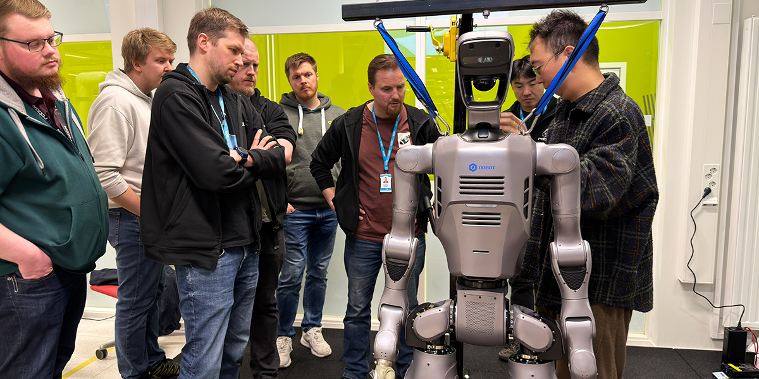




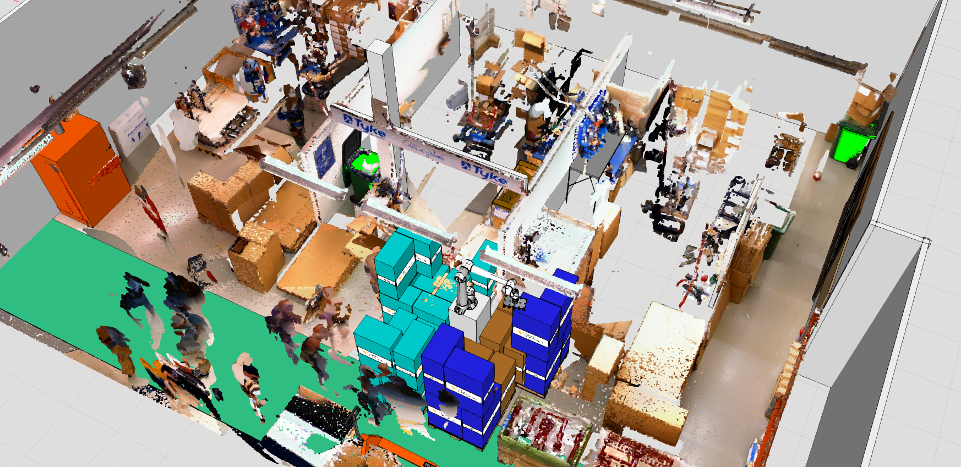
Uutinen
Dobot Atom saapui RoboAIin
RoboAI:n uusin investointi vahvistaa humanoidirobotiikan osaamista. Satakunnasta tulee teknologian edelläkävijä.
Tekoäly yhdistyy fyysiseen toiminnassa. Tavoitteena on kehittää ratkaisuja teollisuudelle ja sote-alalle. Osaaminen rakentuu kokeilujen kautta.
Ota yhteyttä

